Slide 1
Признаки делимости на 2, на 5, на 10, на 3, на 9
Поречная Ирина Викторовна
учитель математики
МКОУ «Суджанская СОШ №2»
Курской области

Slide 2
12011893

Slide 3
12.01.1893

Slide 4
12.01.1893
12.01.2023

Slide 5
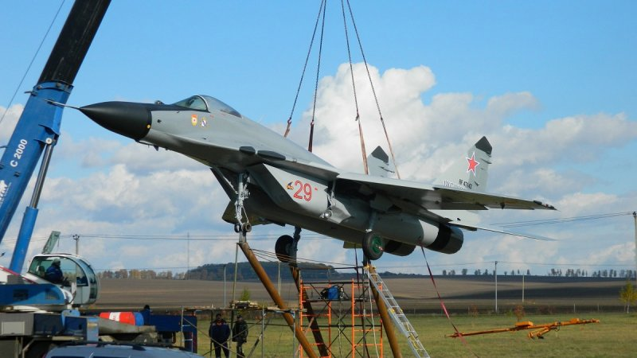

Slide 6
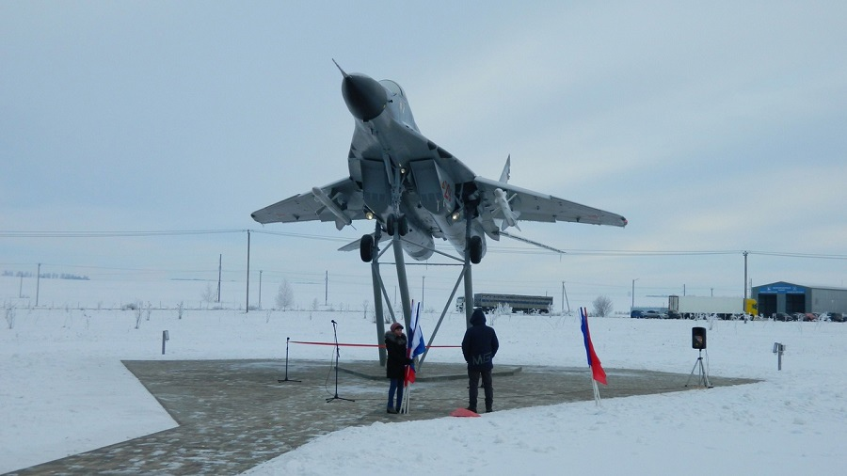

Slide 7
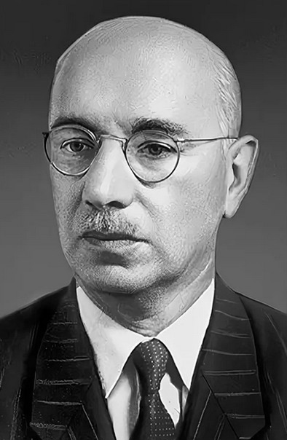
12.01.1893
25.10.1976

Slide 8
1. р) Число 48 делиться на 2.
г) Число 97 делиться на 2.
2. у) Число 26 делиться на 2.
ю) Число 98 делиться на 5.
3. б) Число 65 делиться на 5.
а) Число 64 делиться на 10.
4. б) Число 75 делиться на 10.
а) Число 34 не делиться на 10.
5. н) Число 80 делиться на 10.
д) Число 94 делиться на 10.
к) Число 85 делиться на 10.
6. а) Число 769 делиться на 2.
щ) Число 364 делиться на 2.
7. и) Число 354 делиться на 2.
е) Число 162 не делиться на 2.
8. е) Число 122 не делиться на 2.
н) Число 133 не делиться на 2.
9. а) Число 835 делиться на 5.
п) Число 486 делиться на 5.

Slide 9
1. р) Число 48 делиться на 2.
г) Число 97 делиться на 2.
2. у) Число 26 делиться на 2.
ю) Число 98 делиться на 5.
3. б) Число 65 делиться на 5.
а) Число 64 делиться на 10.
4. б) Число 75 делиться на 10.
а) Число 34 не делиться на 10.
5. н) Число 80 делиться на 10.
д) Число 94 делиться на 10.
к) Число 85 делиться на 10.
6. а) Число 769 делиться на 2.
щ) Число 364 делиться на 2.
7. и) Число 354 делиться на 2.
е) Число 162 не делиться на 2.
8. е) Число 122 не делиться на 2.
н) Число 133 не делиться на 2.
9. а) Число 835 делиться на 5.
п) Число 486 делиться на 5.

Slide 10
1. р) Число 48 делиться на 2.
г) Число 97 делиться на 2.
2. у) Число 26 делиться на 2.
ю) Число 98 делиться на 5.
3. б) Число 65 делиться на 5.
а) Число 64 делиться на 10.
4. б) Число 75 делиться на 10.
а) Число 34 не делиться на 10.
5. н) Число 80 делиться на 10.
д) Число 94 делиться на 10.
к) Число 85 делиться на 10.
6. а) Число 769 делиться на 2.
щ) Число 364 делиться на 2.
7. и) Число 354 делиться на 2.
е) Число 162 не делиться на 2.
8. е) Число 122 не делиться на 2.
н) Число 133 не делиться на 2.
9. а) Число 835 делиться на 5.
п) Число 486 делиться на 5.
Р
У
Б
А
Н
Щ
И
Н
А

Slide 11
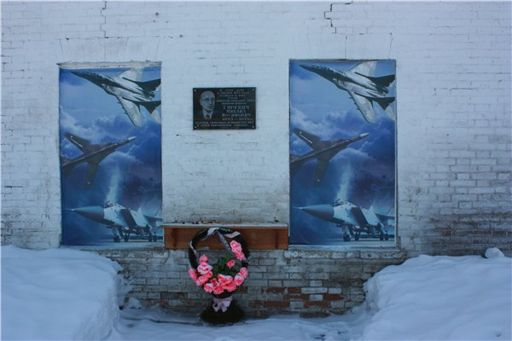
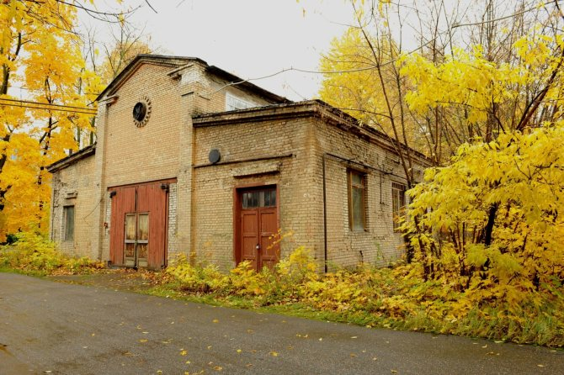

Slide 12
Вася выполнил задания, но и учительница
сказала, что он допустил ошибки.
Помогите их отыскать.
Укажите 4 трехзначные числа, делящиеся на 5:
250, 1910, 855, 340.
Числа 1912, 1914 и 157 – простые.
3) Укажите 4 четных числа:
632, 1917, 256, 2022.
4) Укажите 3 нечетных числа, кратных 3:
1925, 633, 111111, 21.

Slide 13
Вася выполнил задания, но и учительница
сказала, что он допустил ошибки.
Помогите их отыскать.
Укажите 4 трехзначные числа, делящиеся на 5:
250, 1910, 855, 340.
Числа 1912, 1914 и 157 – простые.
3) Укажите 4 четных числа:
632, 1917, 256, 2022.
4) Укажите 3 нечетных числа, кратных 3:
1925, 633, 111111, 21.

Slide 14
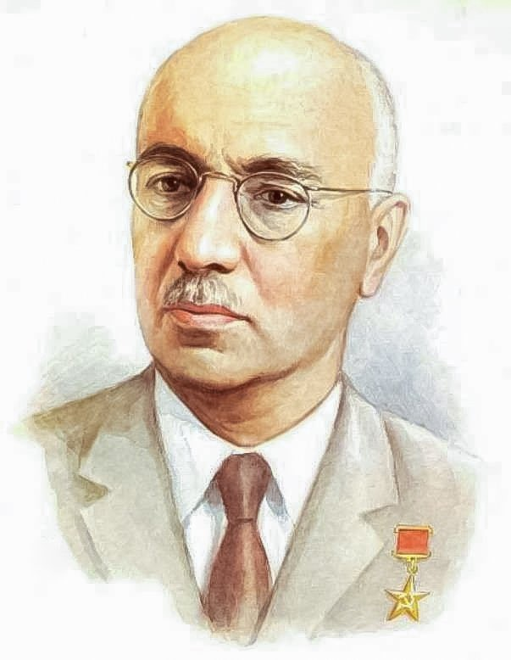

Slide 15
Найдите все значения х, удовлетворяющие условию
1938 <х <1942.
Какое наименьшее натуральное число удовлетворяет условию? Какое четное число удовлетворяет условию?
С 1957г. по 1964г. Михаил Гуревич возглавлял конструкторское бюро. Сколько лет он был его руководителем?
Для поздравления юбиляра купили 45 красных роз, желтых в 3 раза меньше, чем красных, белых на 15 меньше, чем красных. Можно ли из этих цветов составить 5 одинаковых букетов?

Slide 16
1939, 1940, 1941
Какое наименьшее натуральное число удовлетворяет условию? 1939
Какое четное число удовлетворяет условию? 1940
С 1957г. по 1964г. Михаил Гуревич возглавлял конструкторское бюро. Сколько лет он был его руководителем? 7
Для поздравления юбиляра купили 45 красных роз, желтых в 3 раза меньше, чем красных, белых на 15 меньше, чем красных. Можно ли из этих цветов составить 5 одинаковых букетов? Можно

Slide 17
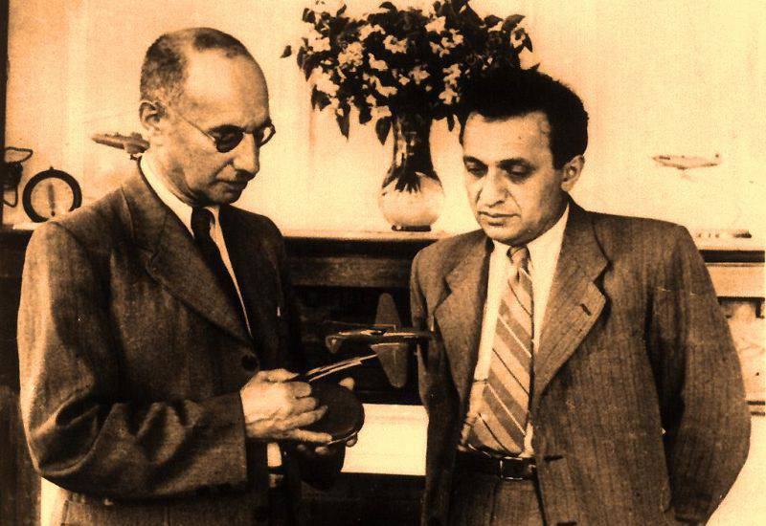

Slide 18
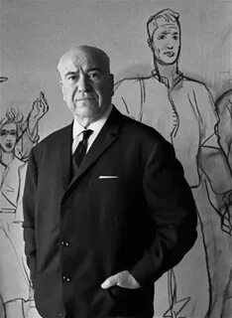
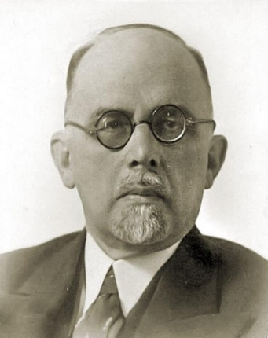
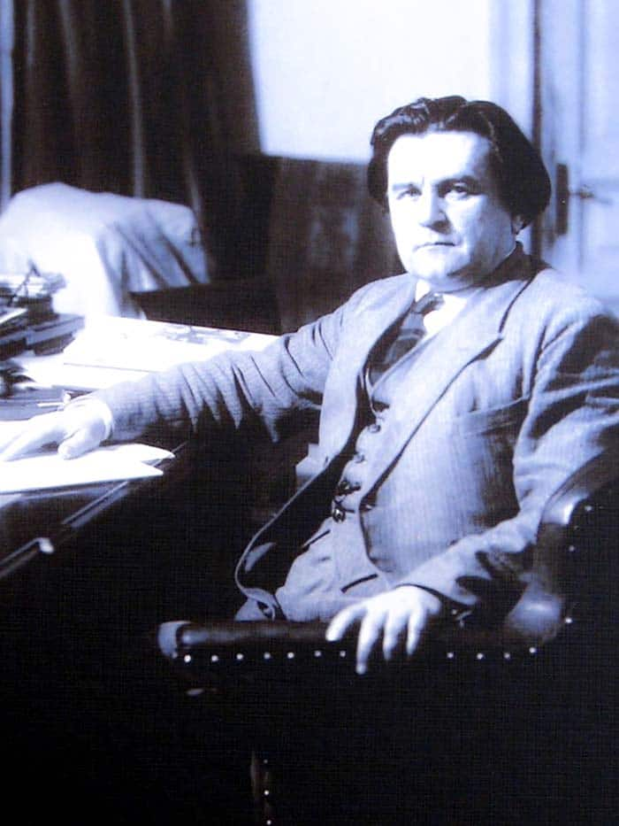
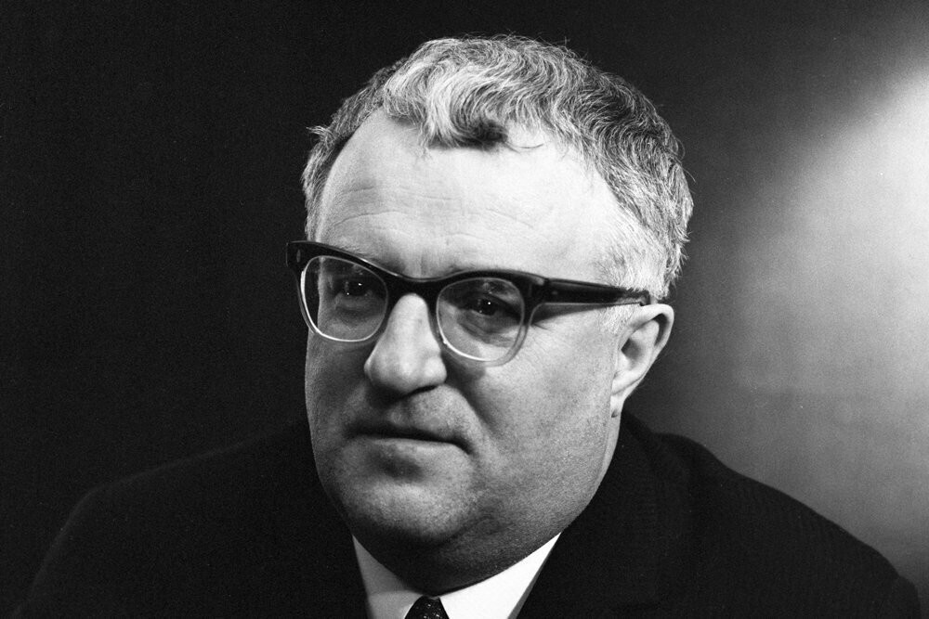
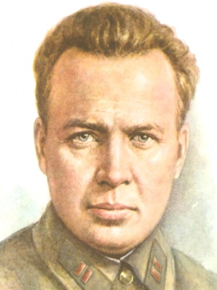
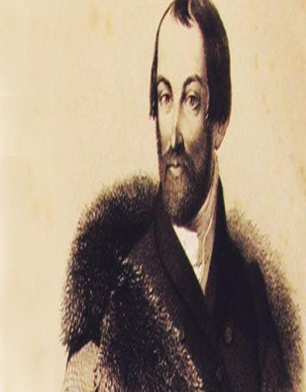
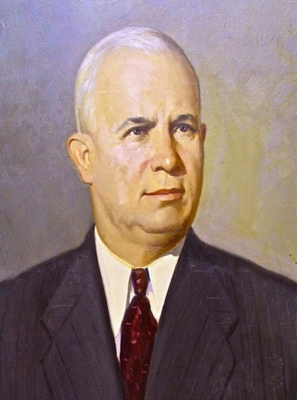
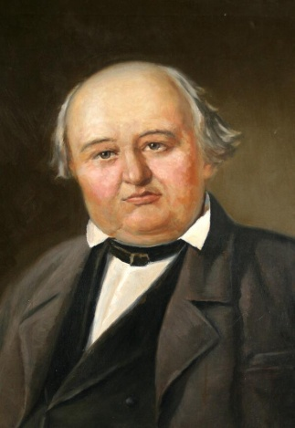
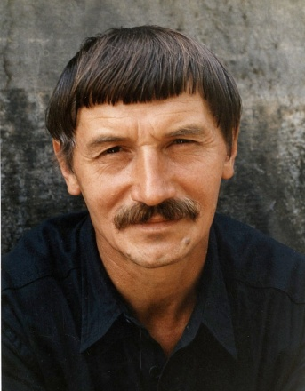
Учёный-геоботаник
Василий Алёхин
Художник-
авангардист
Казимир Малевич
Художник
Александр
Дейнека
Композитор
Георгий Свиридов
Учёный-астроном
Фёдор Семёнов
Писатель
Аркадий Гайдар
Первый секретарь
ЦК КПСС
Никита Хрущёв
Скульптор
Вячеслав Клыков
Авиаконструктор
Михаил Гуревич
Актёр Михаил Щепкин

Slide 19
Композитор
Георгий Свиридов
Писатель
Аркадий Гайдар
Авиаконструктор
Михаил Гуревич
С 11.01.2021 г. по 11.02.2021 г. на сайте Общественной палаты Курской области и в социальной сети «Контакте» состоится финальное голосование о присвоении имени выдающегося деятеля, имеющего особые заслуги перед Отечеством, международному аэропорту города Курска. Курянам предстояло сделать выбор из трех имен выдающихся деятелей, ставших лидерами на предыдущих этапах.

Slide 20
Композитор
Георгий Свиридов
Писатель
Аркадий Гайдар
Авиаконструктор
Михаил Гуревич
По мнению курян, аэропорт должен носить имя советского инженера-авиаконструктора Михаила Гуревича. За него проголосовало 1055 жителей, 572 человека голосовали за композитора Георгия Свиридова, 487 — склонялись к имени писателя Аркадия Гайдара. Сколько человек приняли участие в финальном голосовании?

Slide 21
2114

Slide 22
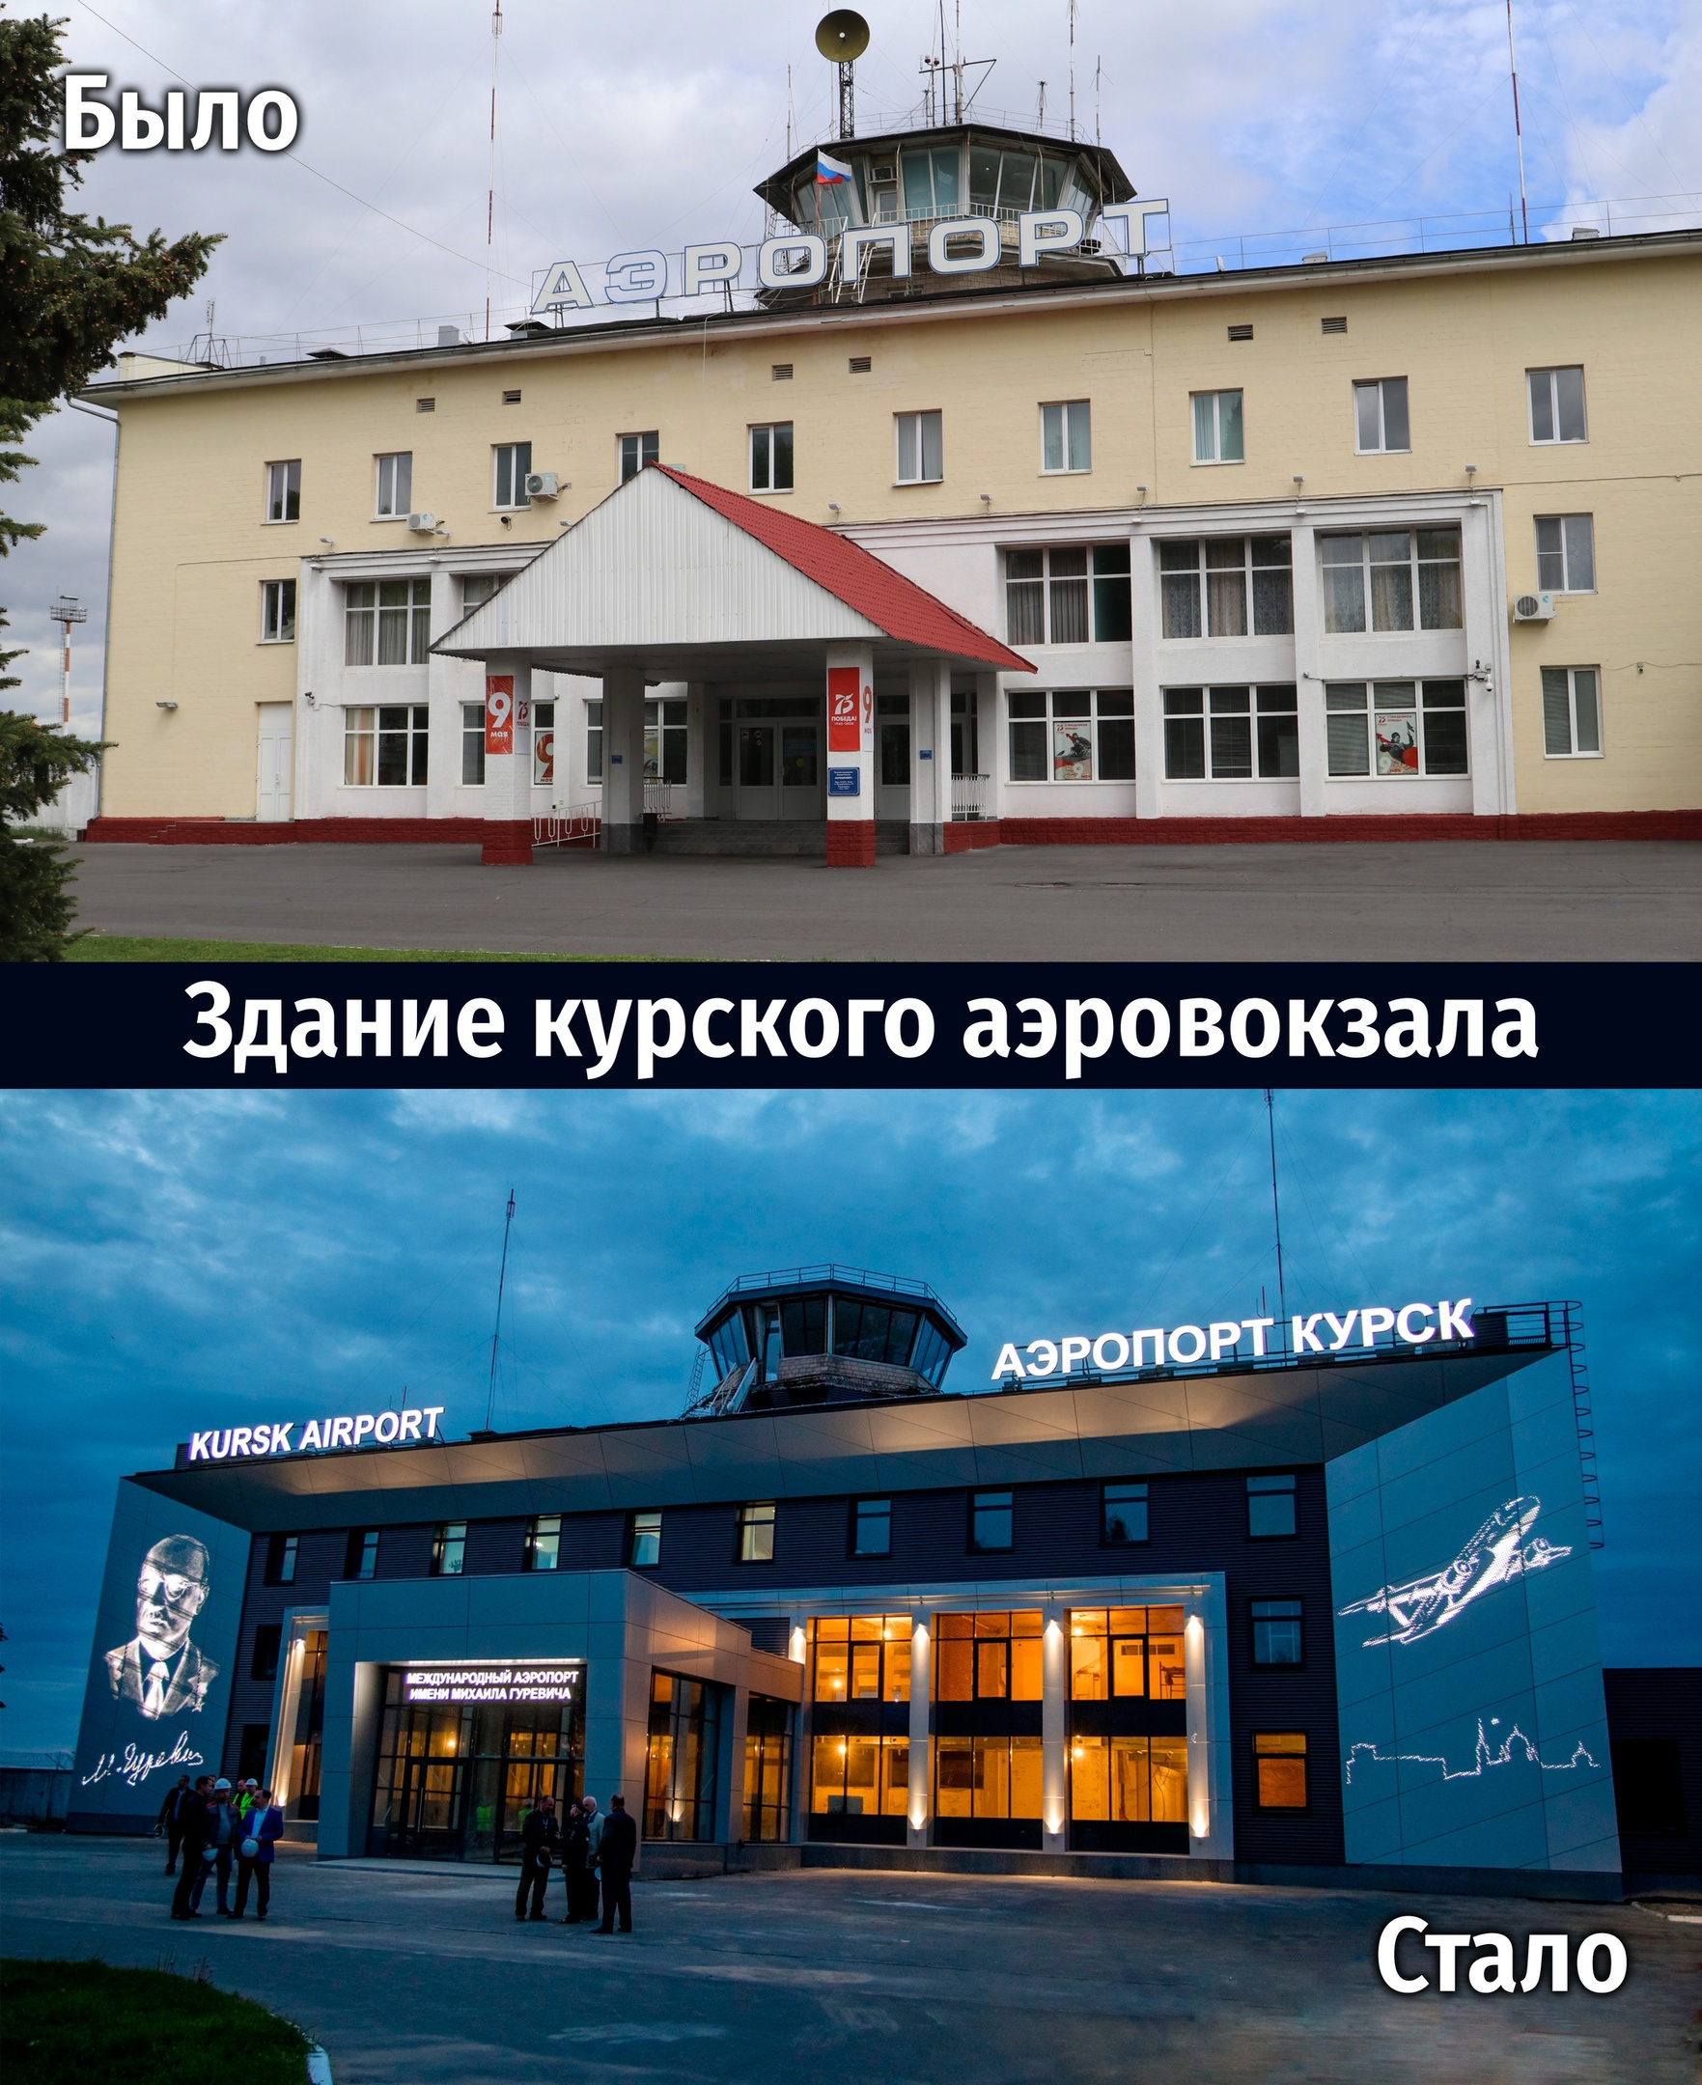

Slide 23
30 учеников 10А и 24 ученика 9Б класса МКОУ "Суджанской СОШ №2" в октябре 2021г. сажали деревья в парке "Патриот". Сколько деревьев посадили школьники, если каждый из них посадил по 7 деревьев?

Slide 24
378

Slide 25
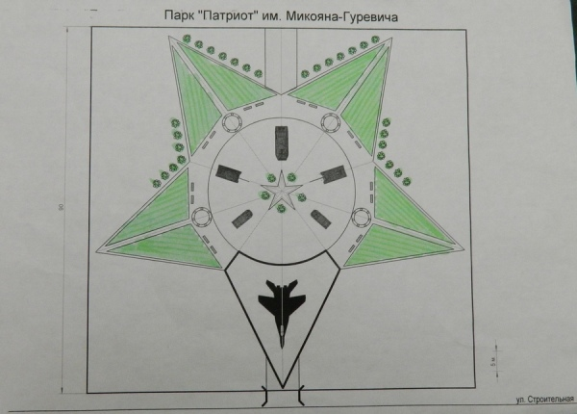

Slide 26
Награды:
Герой Социалистического Труда (12.07.1957 г.);
4 ордена Ленина;
2 ордена Трудового Красного Знамени;
орден Красной Звезды;
Лауреат Ленинской премии (1963 г.);
Лауреат Сталинских (1941 г., 1947 г., 1948 г., 1949 г., 1952 г., 1953 г.) премий.

Slide 27
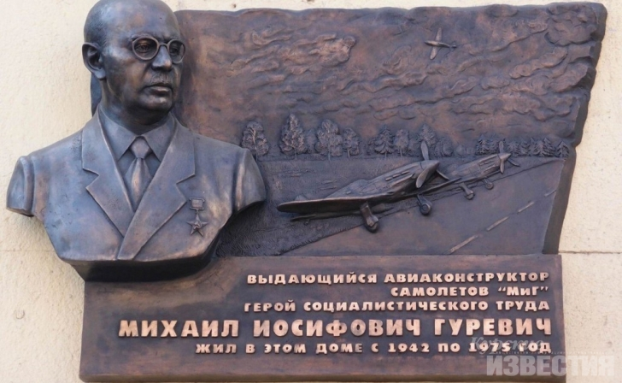
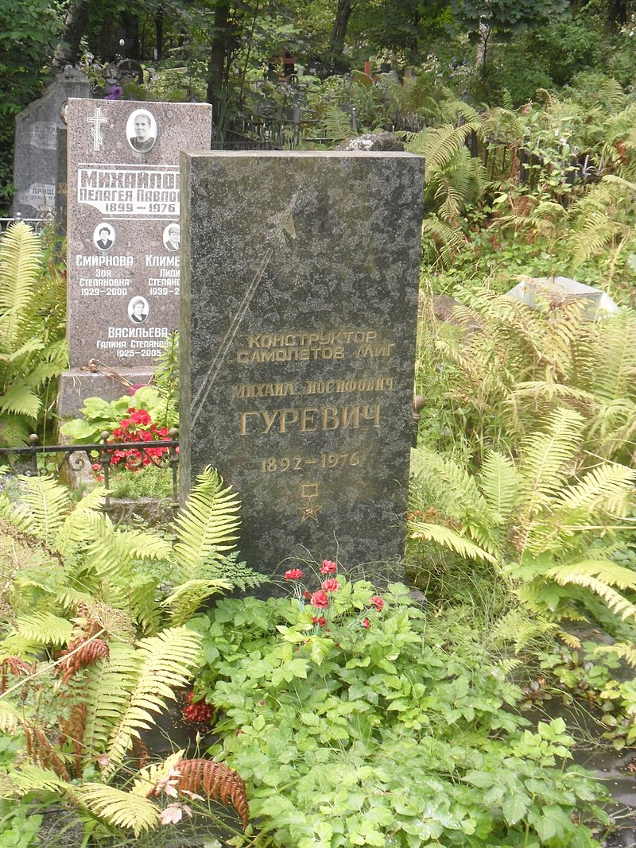

Slide 28
Сегодня на уроке я узнал……..
Было интересно……….
Теперь я могу……………
Полученные знания мне пригодятся ………

